Slide 1
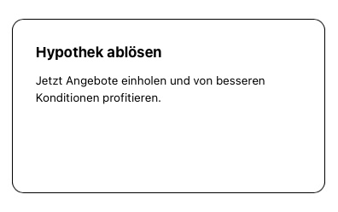

Slide 2
Bitte tragen Sie im untenstehenden Feld alle Ihre Hypothekartranchen ein. Bei mehreren Tranchen prüft das System automatisch, ob eine Ablösung durch ein anderes Institut möglich ist.
Feld Eingabe Hypothekbetrag | Feld Eingabe Hypothekenmodell (Auswahl aus Dropdown: Saron Festzinshypothek Variable Hypothek | Feld Eingabe Fälligkeitsdatum
500‘000 | Festzinsyhpothek | 31.12.2026
300‘000 | Festzinshypothek | 31.12.2028
Bsp:
Wenn unter 2 Jahre Differenz
Hypothek ist ablösbar: Automatischer Absprung zu nächster Frage im Fragebogen
Wenn Hypothek nicht ablösbar ist, soll folgendes stehen: Leider kann Ihre Hypothek derzeit nicht abgelöst werden. Gerne stehen wir Ihnen bei der nächsten Verlängerung zur Verfügung. Wir zeigen Ihnen auf, wie Sie Ihre Hypothek optimal gestalten können, um künftig mehr Flexibilität zu gewinnen und Ihre Verhandlungsposition zu verbessern.

Slide 3
In welchem Kanton befindet sich Ihre Wunschimmobilie?
Frage
Dropdown Auswahlmöglichkeit mit allen 26 Kantonen ausgeschrieben:
Beispiel: Aargau
Antwort
Zur Info für dich
Davide
Sobald ein Kanton ausgewählt wurde, soll automatisch die nächste Frage aus
dem Fragebogen erscheinen

Slide 4
Welche Art von Objekt trifft auf Ihre Wunschliegenschaft zu?
Frage
Antwort
Antwortmöglichkeiten:
- Einfamilienhaus (Reihen, Doppel oder freistehendes Einfamilienhaus)
Eigentumswohnung (STWE)
Zweifamilienhaus
Zur Info für dich
Davide
Sobald die Objektart ausgewählt wurde, soll automatisch die nächste Frage aus
dem Fragebogen erscheinen

Slide 5
Ist Ihre Liegenschaft zu 100% selbstbewohnt oder ist ein Teil vermietet?
Frage
Antwort
Antwortmöglichkeiten:
100% selbstbewohnt
Ein Teil ist vermietet
Zur Info für dich
Davide
Sobald die Bewohnungsart ausgewählt wurde, soll automatisch die nächste Frage aus
dem Fragebogen erscheinen

Slide 6
Befindet sich Ihre Liegenschaft im Baurecht
Frage
Antwort
Antwortmöglichkeiten:
- Ja
Nein
Zur Info für dich
Davide
Sobald eine Antwort ausgewählt wurde, soll automatisch die nächste Frage aus
dem Fragebogen erscheinen

Slide 7
Frage
Welche Tätigkeit trifft auf Sie zu?
Antwortmöglichkeiten:
- Angestellt
Selbständig
Pensioniert
Antwort
Zur Info für dich
Davide
Sobald die Tätigkeit ausgewählt wurde, soll automatisch die nächste Frage im Fragebogen erscheinen

Slide 8
Frage
Wissen Sie bereits, in welchem Model und mit welcher Laufzeit Sie Ihre Hypothek verlängern möchten?
Antwortmöglichkeiten:
Ja
Nein
Antwort
Zur Info für dich
Davide
Bei Ja: erscheint die nächste Frage im Fragebogen
Bei Nein: erscheint direkt

Slide 9
Frage
Wissen Sie bereits, in welchem Model und mit welcher Laufzeit Sie Ihre Hypothek verlängern möchten?
Antwortmöglichkeiten:
Ja
Nein
Antwort
Zur Info für dich
Davide
Bei Ja: erscheint die nächste Frage im Fragebogen
Bei Nein: erscheint direkt

Slide 10
Frage
In welchem Modell möchten Sie Ihre Hypothek verlängern?
Antwortmöglichkeiten:
Festzinshypothek
Saronhypothek mit Rahmenlaufzeit
Saronhypothek ohne Rahmenlaufzeit
Antwort
Zur Info für dich
Davide
Bei Festzinshypothek: Erscheint Frage von Seite 11
Bei Saronhypothek mit Rahmenlaufzeit erscheint Frage von Seite 12
Bei Saronhypothek ohne Rahmenlaufzeit erscheint Frage von Seite 13

Slide 11
Frage
Welche Laufzeit wünschen Sie?
Dropdown Auswahlmöglichkeit mit 15 Auswahlmöglichkeiten
1 Jahr
2 Jahre
Usw. bis 15
Antwort
Zur Info für dich
Davide
Nach Auswahl Absprung zu Frage auf Seite 13

Slide 12
Frage
Welche Laufzeit wünschen Sie?
Antwortmöglichkeiten:
- 1 Jahr
2 Jahre
3 Jahre
4 Jahre
5 Jahre
Antwort
Zur Info für dich
Davide
Nach Auswahl Absprung zu Frage auf Seite 13

Slide 13
Wünschen Sie dennoch eine Beratung oder möchten Sie direkt Offerten beziehen?
Frage
- Ich wünsche direkt Offerten und benötige keine Beratung
- Ich wünsche einen Termin für die Besprechung meiner Hypothek
Antwort
Zur Info für dich
Davide
Nach Auswahl Absprung zu Frage auf Seite 14

Slide 14
Wünschen Sie dennoch eine Beratung oder möchten Sie direkt Offerten beziehen?
Frage
- Ich wünsche direkt Offerten und benötige keine Beratung
- Ich wünsche einen Termin für die Besprechung meiner Hypothek
Antwort
Zur Info für dich
Davide
Wenn direkt Offerte gewünscht wird (1. Antwort) → Absprung zu Seite 15
Wenn ein Termin gewünscht wird → Absprung zu Seite 16

Slide 15
Vielen Dank für Ihre Angaben! Bitte geben Sie uns nun noch Ihren Vor-und Nachnamen mit Ihrer E-Mail-Adresse an, damit wir Ihnen per Mail die individuelle Unterlagencheckliste mit einem Link für die sichere Dokumentenübermittlung zusenden können. Bei postalischer Zusendung, bitten wir Sie uns die Unterlagen (Bitte nur Kopien!) an folgende Adresse zuzusenden:
HYPONOVA GmbH
Dahlienweg 22
4313 Möhlin
Feld für Vorname, Nachname, Mailadresse
Sobald Sie uns die Unterlagen zugesendet haben, werden Sie innerhalb von 24 Stunden von Ihrem Hypothekenberater kontaktiert. Bei allfälligen Fragen oder Anliegen dürfen Sie sich ungeniert bei uns melden.
Text
Antwort:
Zur Info für dich
Davide
Prozess abgeschlossen. Mail mit Link für Dokumentenupload und richtiger Unterlagencheckliste (gemäss den angewählten Antworten) geht per Mail automatisch raus. Bezüglich Dokumentenupload siehe Folie 16 meine Ergänzungen.

Slide 16
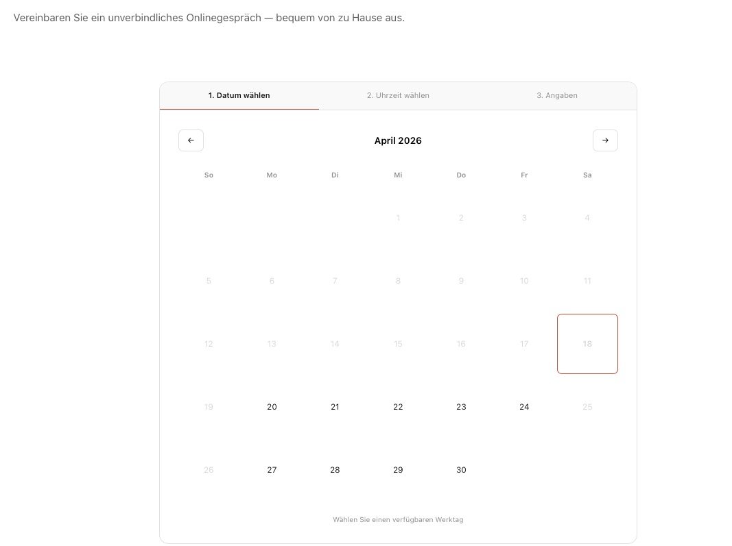
Vielen Dank für Ihre Angaben! Gerne nehmen wir uns die Zeit, um die Hypothekarablösung mit Ihnen zu besprechen. Buchen Sie jetzt einen Onlinetermin mit Ihrem persönlichen Hypothekenberater bequem von zu Hause aus.
Frage an dich Davide:
Gemäss den ausgewählten Angaben im Fragebogen ergibt sich eine Unterlagencheckliste. Können wir es einrichten, dass in der Terminbestätigung dann die richtige
PDF Unterlagen Checkliste im Anhang mitgesendet wird ? In dieser Terminbestätigung soll auch ein Uploadlink für die Unterlagen sein
Dieser Link soll im besten Fall individuell sein, sodass die Unterlagen in irgendeinem Tool direkt in einem eigenen Kundenordner landen.

